Slide 1
Travailler avec les données de rétroaction des pages Des commentaires de l’utilisateur aux améliorations de conception
POUR DISCUSSION
17 février 2021

Slide 2
Nouvel ajout à la suite existante d’outils d’analyse et de recherche
Élémentaires
Les résultats du sondage sur la réussite des tâches peuvent vous indiquer où vous avez besoin de recherches plus approfondies
Système d’analytique Web
Recherche (registres, termes et mots-clés)
Réussite ou échec des tâches signalés (sondage sur la réussite des tâches)
Rétroaction au niveau de la page
Tests qualitatifs de convivialité (tri des cartes, tests du premier clic)
Test d’exécution des tâches avec et sans modérateur
Enrichis
Notes:
Previous deck presented in October 2020 to TMC: https://docs.google.com/presentation/d/1QB63rjG9Z8Ce1XCFAyD4F-seX9HifBhGlEPpILLqeSA/edit?usp=sharing

Slide 3
Les données de rétroaction peuvent aider à relever les défis communs sur le Web
Encourage l’empathie pour les personnes qui visitent vos pages
Offre un moyen peu coûteux de comprendre les besoins des utilisateurs
Et des données probantes en temps réel et à fort impact lorsque vos pages ne répondent pas à ces besoins
Fournit une justification de l’investissement dans la maintenance du contenu
Démontre la valeur d’effectuer des améliorations itératives
Contrecarre la culture de publication et d’oubli
Sensibilise davantage les auteurs de contenu à la nécessité de gérer le contenu accessible au public tout au long de son cycle de vie.

Slide 4
Façons d’utiliser la rétroaction pour l’amélioration continue
Planifier et prioriser le travail Déterminer les tâches ou les pages qui suscitent le plus de rétroaction négative
Scénarios de tests de convivialité Scénarios prêts à l’emploi pour les tests de convivialité fondés sur des exemples réels

Slide 5
Types de soutien à la rétroaction
Type 1 : recueillir uniquement les oui par rapport aux non. Il pourrait être utile pour suivre les tendances.
Type 2 : recueillir les oui par rapport aux non ET des commentaires en texte libre. Le texte est enregistré dans notre base de données et la rétroaction brute est disponible dans la base de données de rétroaction. L’analyse est effectuée localement par les ministères (sans AirTable, sans rétroaction par page et par groupe, sans processus d’apprentissage automatique)
Type 3 : les données sont consignées dans une base de données Airtable à des fins de manipulation et d’analyse, et l’apprentissage automatique peut être utilisé pour ajouter un étiquetage automatique. Les données sont disponibles dans la section Rétroaction par page et par groupe. Réservé aux principales tâches de Canada.ca.
Notes:
Today talking about working with type 2 feedback data: downloadable data, no machine learning, no auto-tagging

Slide 6
Prioriser et « projetiser » l’utilisation de l’outil
Le mettre en œuvre sur les principales pages de la tâche ou sur les pages où les problèmes sont connus.
Affectation des ressources
Examiner et analyser régulièrement la rétroaction pendant un certain temps
Catégoriser, analyser, déterminer et mettre en œuvre les améliorations
Faire rapport sur les questions et les tendances en matière de rétroaction
Pour contrôler l’effort requis, contrôler le volume
Le nombre de pages avec l’outil ajouté
La période pendant laquelle les données sont recueillies
Ne vaut pas la peine de recueillir des données si elles ne sont pas examinées et utilisées

Slide 7
Travailler avec le visualiseur de commentaires
Justificatifs d’ouverture de session Nom d’utilisateur : feedback-retroaction@canada.ca
Mot de passe : canada
Filtrer les données à télécharger

Slide 8
Tous les champs de données peuvent être consultés à l’aide du visualiseur
Les données des mises en œuvre de type 2 ne seront pas étiquetées au préalable.

Slide 9
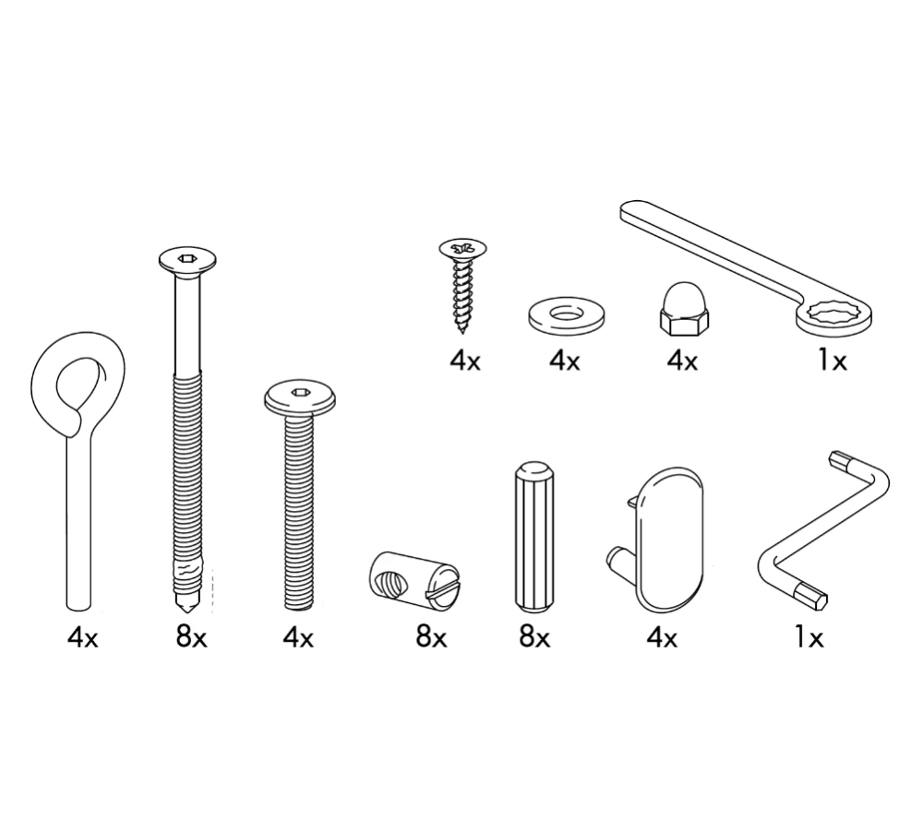
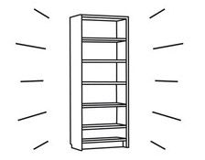
Comprendre la rétroaction
Jeu de données
Trouver des modèles
Taxonomie
Renseignements
Notes:
What we thought we were doing: Taking data, finding patterns, and grouping similar comments together. It sounds so simple.
But when we went to build our bookcase, something was missing. All we had were parts grouped into piles.
The structure that you use to put the parts together (taxonomy for tagging) needs careful attention so that it can be actionable. And everyone involved with tagging needs to understand (and agree) with the tags.
Jane Stewart will be going into the data to action piece next week.

Slide 10
Élaborer votre stratégie d’étiquetage
Recueillir un échantillon de commentaires et chercher des tendances
Qu’est-ce que les gens essaient de faire/quelles questions posent-ils?
Quelles tâches et sous-tâches sous-tendent les commentaires?
À ce stade, il peut être utile de faire participer d’autres personnes.
Itérer au besoin
La précision ne sera pas possible : l’étiquetage doit être utile, pas parfait
Ne pas s’inquiéter des valeurs aberrantes, ignorer les commentaires non pertinents ou inutiles
Documenter la stratégie / faire un aide-mémoire
Essentiel si plus d’une personne étiquette les données

Slide 11
Taxonomie d’étiquetage
Niveau supérieur :
Mutuellement exclusif
Collectivement exhaustif
Objectif : 5 à 6 au total
Deuxième niveau :
Raffiner les étiquettes
Objectif : 15 à 20 au total
Sujet
Tâche 1
Tâche 2
Tâche 3
Tâche 4
Autres
Sous-tâche 1
Sous-tâche 1
Sous-tâche 1
Sous-tâche 1
Sous-tâche 1
Sous-tâche 2
Sous-tâche 2
Sous-tâche 2
Sous-tâche 2
Sous-tâche 2
Sous-tâche 3
Sous-tâche 3
Sous-tâche 3
Sous-tâche 3
Sous-tâche 3
Sous-tâche 4
Sous-tâche 4

Slide 12
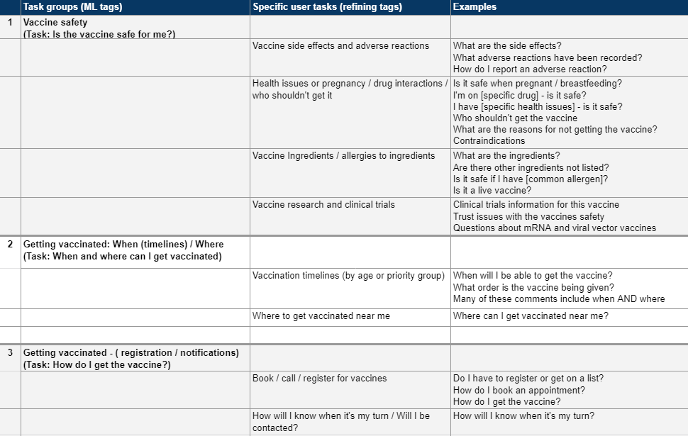
Stratégie d’étiquetage / aide-mémoire (exemple de vaccin)

Slide 13
Agir : problèmes et solutions
Le BTN émet la classification : trouver, comprendre, utiliser
Enjeu | Type | Ce qu’il faut faire
Impossible de trouver la page avec la réponse | AI/conception de la navigation | Reconsidérer l’AI, les liens de texte, les liens d’accueil, les étiquettes, la trace de l’information
Impossible de trouver la réponse à la page | Écart de contenu | Inclure la réponse dans le contenu
Je ne comprends pas la réponse | Conception du contenu | Réécrire, réviser en langage clair, utiliser des mots que les gens utilisent, etc.
Impossible d’utiliser les commandes dans la page | Conception d’interactions | Essayer des modèles de conception et des mécanismes de rechange/mis à l’essai
N’aime pas la réponse | Programme/politique | Partager les commentaires avec les responsables des programmes et les politiques concernés
Notes:
Different types of insight:
design of the page (can’t use or find the answer)
writing (info is found, but people can’t understand or derive an answer)
content gap: info is just not covered where people expect it
policy: issue is not with the page itself, but with the program or service - this should be shared with the appropriate people

Slide 14
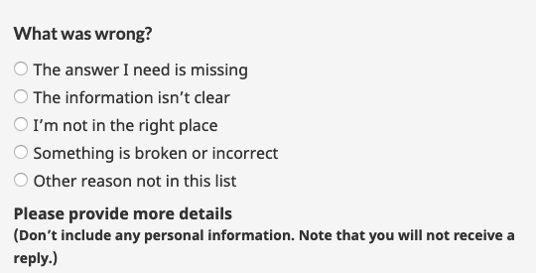
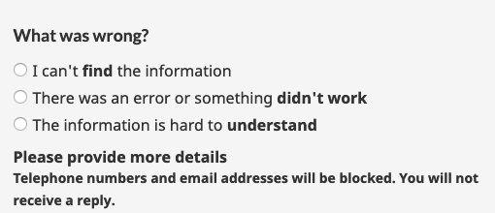
Expérience : utiliser les options de problèmes pour le triage
Si les données sur les problèmes recueillies au moyen de ces options révisées se révèlent plus fiables, cela pourrait être utile pour le triage et l’identification des problèmes.

Slide 15
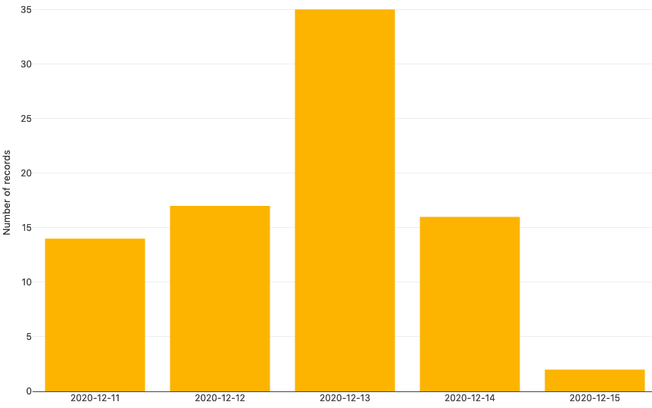
Exemple de correction : Déterminer un écart de contenu - Ingrédients du vaccin
35
Décembre 14
Liste des ingrédients publiée
Décembre 13
Rétroaction enrichie de 35 commentaires sur les ingrédients
16
Décembre 11
Outil de rétroaction des utilisateurs ajouté à la page sur le vaccin Pfizer
2
Vaccin Pfizer-BioNTech contre la COVID-19 : Page Ce que vous devez savoir
Notes:
Added the user feedback tool on December 11
Within a day, a clear pattern emerged from feedback - people were looking for the ingredients
Quickly identified a solution to add the ingredient list
Published the content
Within 24 hours of adding the missing content, feedback dropped by 94%

Slide 16
Partager les constatations et les recommandations
GROUPES DE TÂCHES | N^{bre} de commentaires | Total %
↓ Distribution
↑ Sécurité
↓ Statistiques et suivi des vaccins
↔Efficacité / Après la vaccination
↔Stratégie : priorité/admissibilité
↑ Autre
Total
XX %
Tâche
« Citation »
Mise à jour importante
Le cas échéant...
TÂCHES SPÉCIFIQUES (avec plus de 20 réponses) | N^{bre} de commentaires | Total %
↔Distribution : Calendrier de vaccination selon l’âge ou le groupe prioritaire
↔Distribution : Prendre un rendez-vous / appeler / inscription pour les vaccins
↔Distribution : Comment vais-je savoir quand ce sera mon tour / Est-ce qu’on communiquera avec moi?
↓ Efficacité et fonctionnement
↔Autre : Accords/autorisations/autres vaccins
↑ Autre : Où le vaccin est-il fabriqué?
↔Sécurité : Qui ne devrait pas l’avoir / Problèmes de santé / Interactions médicamenteuses
↔Sécurité : Ingrédients du vaccin / allergies aux ingrédients
↔Sécurité : Effets secondaires du vaccin / réactions indésirables
↓ Statistiques : Envois et livraisons de vaccins
Points saillants
Le volume de rétroaction a diminué
Page contenant le plus de commentaires
Augmentation de la rétroaction sur les envois et les livraisons
Notes:
Jan 22 - Launched vaccinations administered data page in Infobase - will review in a week to see impact

Slide 17
En résumé

Slide 18
Rappel : ce que la rétroaction peut et ne peut pas vous donner
Ce qu’elle peut vous donner
Aperçu des endroits où les gens éprouvent des difficultés
Questions sans réponses claires
Renseignements manquants
Instructions prêtant à confusion
Éléments brisés (liens, présentation de formulaires, applications Web)
Observations sur les lacunes des politiques
Besoins et situations auxquels les programmes existants ne répondent pas
Exemples d’attitudes, d’opinions, de croyances
Ce qu’il ne peut pas vous donner
Données quantitatives sur la réussite ou l’échec des tâches
Tout ce qui est fiable au sujet de l’opinion du public
Les commentaires ne sont fournis que lorsque les gens ont répondu « Non », ils sont donc probablement négatifs.

Slide 19
Des données à l’action : choses à faire et à ne pas faire
Gardez l’objectif en tête : aider les utilisateurs à réussir
À FAIRE
Mettre en œuvre l’outil sur des pages qui soutiennent les tâches principales
Réfléchir à ce que les utilisateurs ont l’intention de faire sur la page
Étiquette pour l’intention de l’utilisateur : tâches/questions nécessitant des réponses
Demander à des yeux différents d’examiner les données pendant l’élaboration de votre stratégie d'étiquetage.
À NE PAS FAIRE
Commencer l’étiquetage sans déterminer une stratégie
Essayer d’étiqueter chaque commentaire
Avoir trop de personnes responsables d’étiqueter travaillant de façon autonome
Se sentir dépassé : arrêter lorsqu’il y a suffisamment de données pour apporter des améliorations

